Slide 1
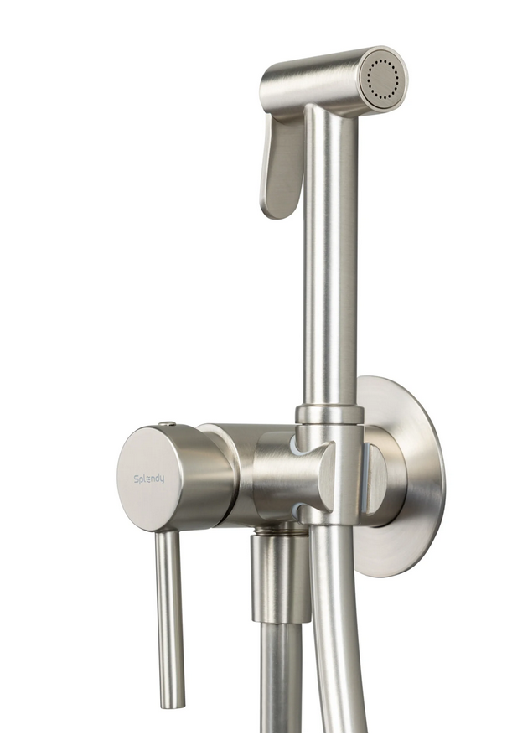
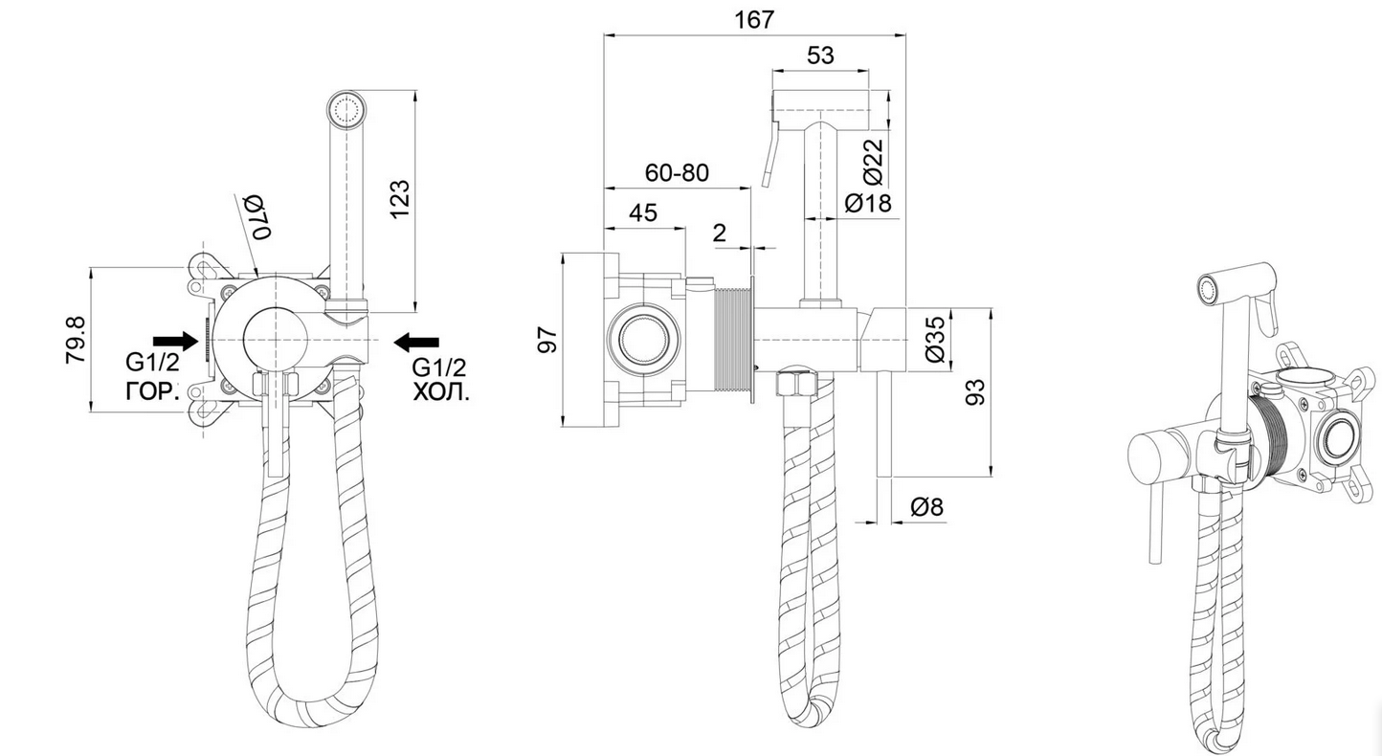
Гигиенический душ скрытого монтажа Splendy Joy, никель брашированный
15300.руб
②шт = 30600.руб

Slide 2
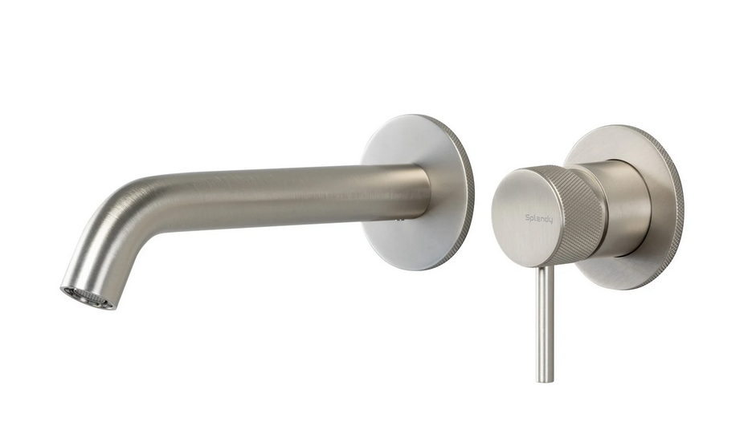
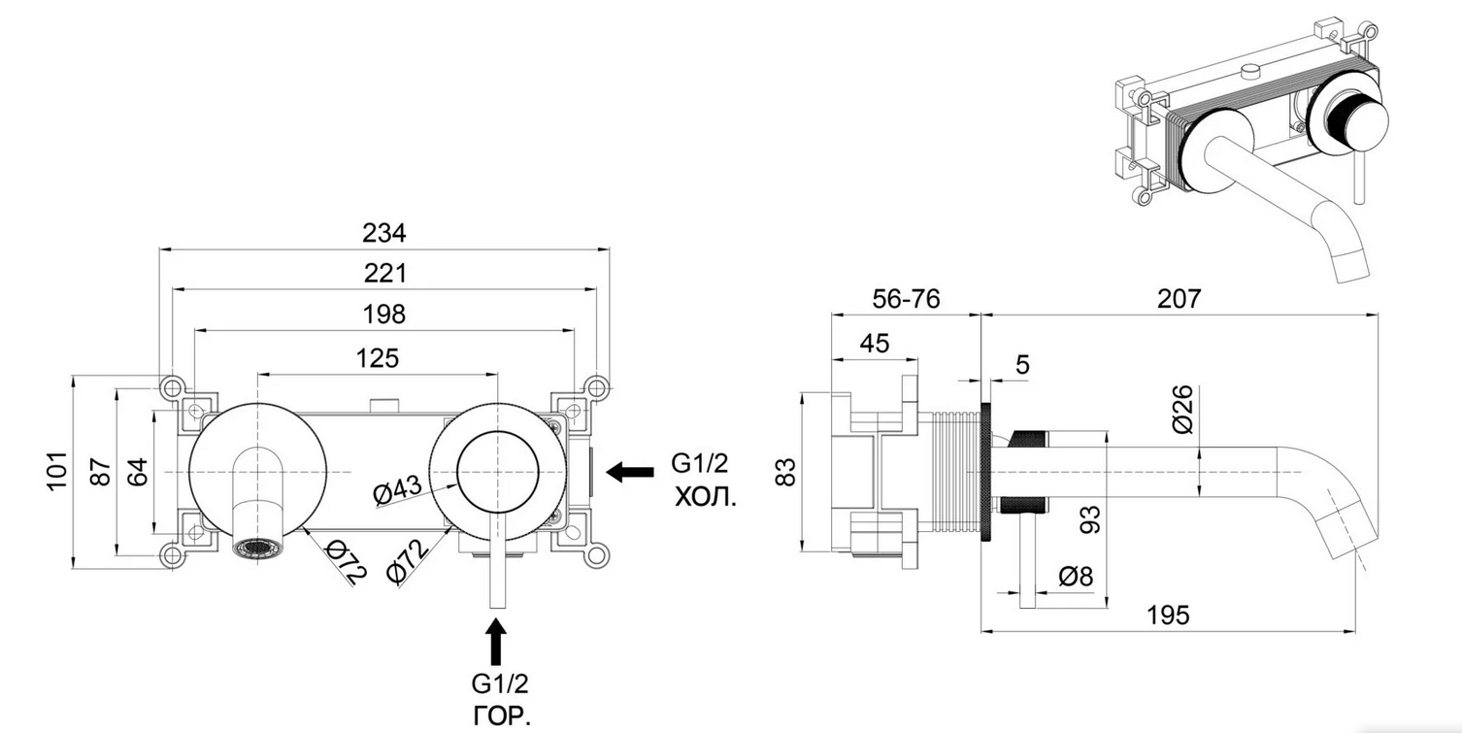
Смеситель для раковины Splendy
Passion со скрытой частью, никель брашированный
25200.руб
②шт = 50400.руб

Slide 3
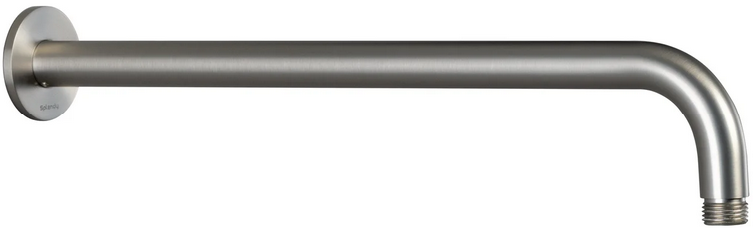
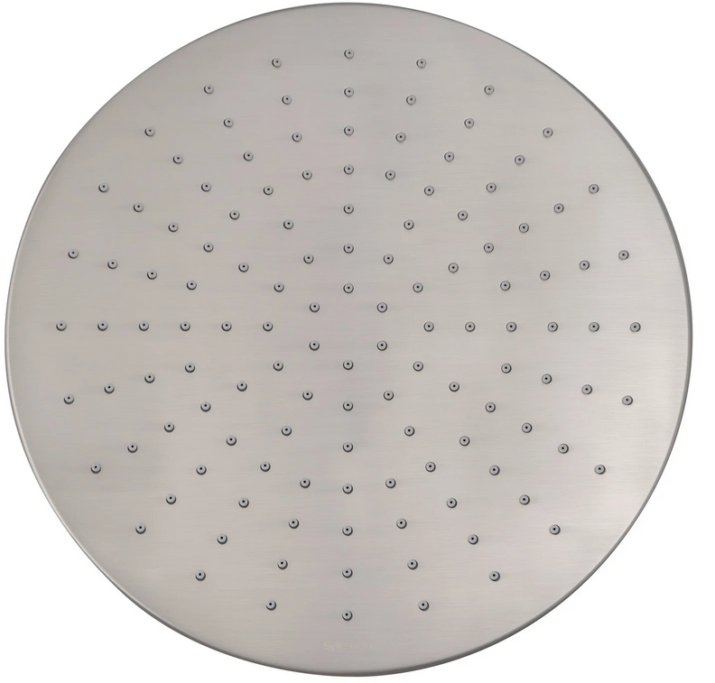
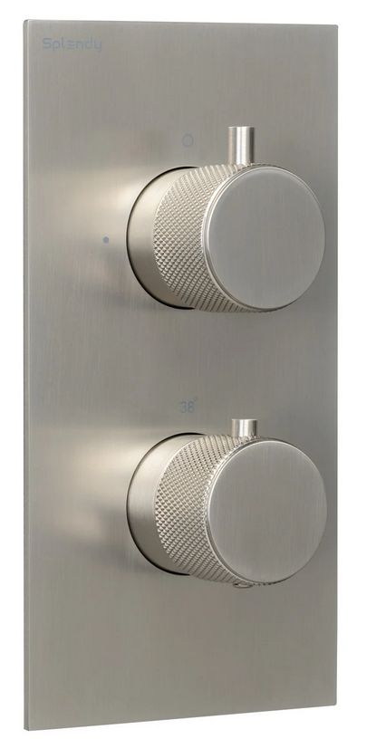
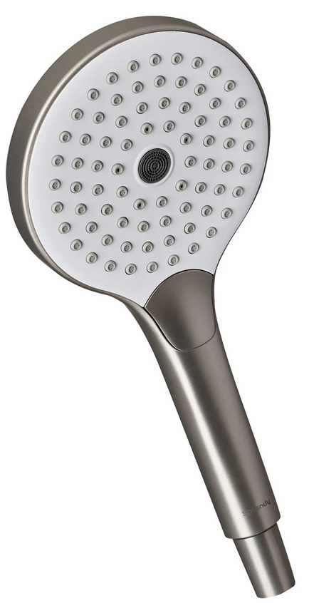
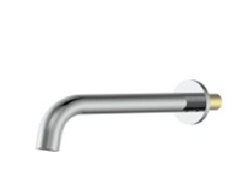
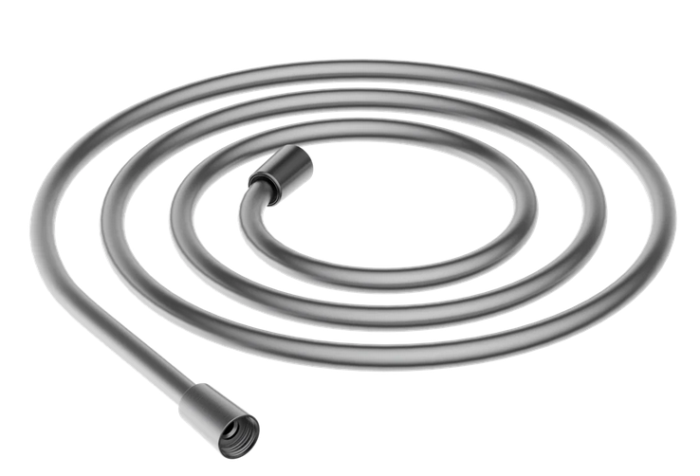
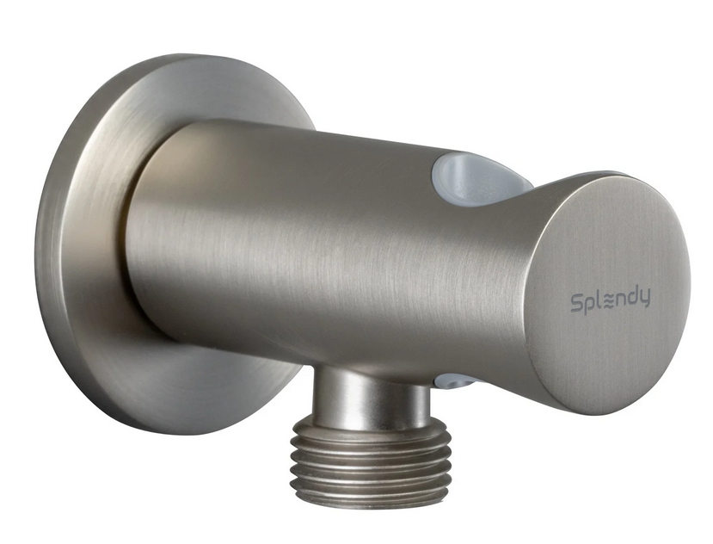
Диаметр верхнего душа 30см
Смеситель для ванны Splendy с термостатом, со скрытой частью.
84200.руб

Slide 4
Диаметр верхнего душа 30см
Смеситель для ванны Splendy с термостатом, со скрытой частью.
76000.руб

